Slide 1
Python:
Virtualizacija i virtual mašine
Oznaka predmeta: CS230
Naziv predmeta: Distribuirani sistemi
Predavanje: #05
Predavač: Anđela Grujić
Školska godina: 2023/2024. prolećni semestar

Slide 2
Sadržaj:
Instalacija vbox-a
Pravljenje virtualne mašine
Pokretanje virtualne mašine

Slide 3
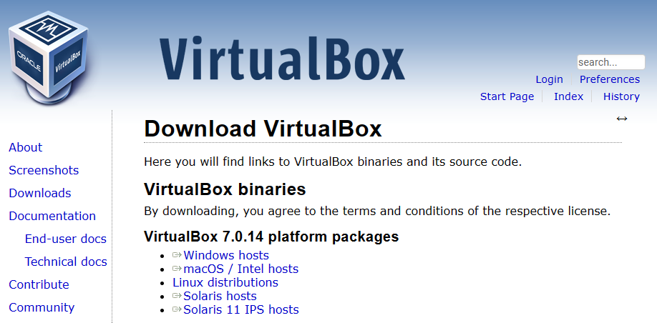
Preuzimanje VirtualBox-a
Sa linka preuzimamo vb za naš operatvni sistem:
https://www.virtualbox.org/wiki/Downloads

Slide 4
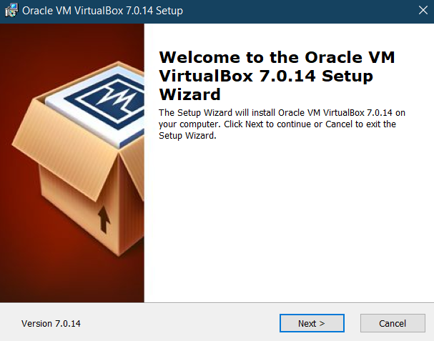
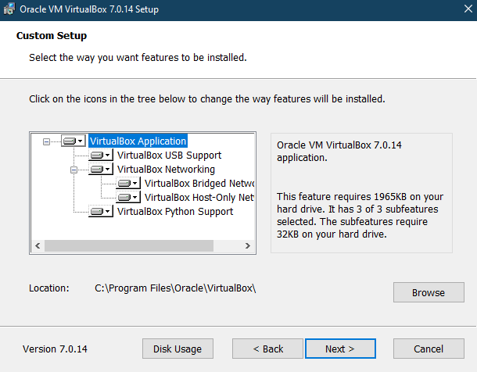
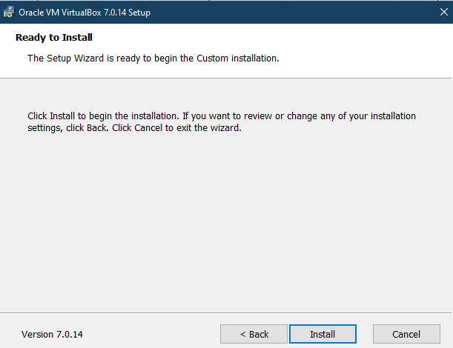
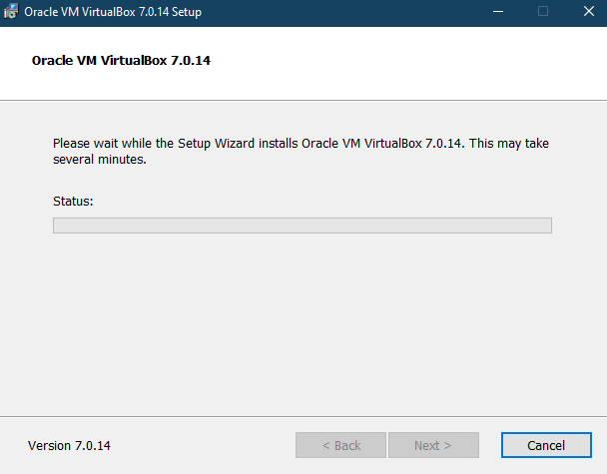
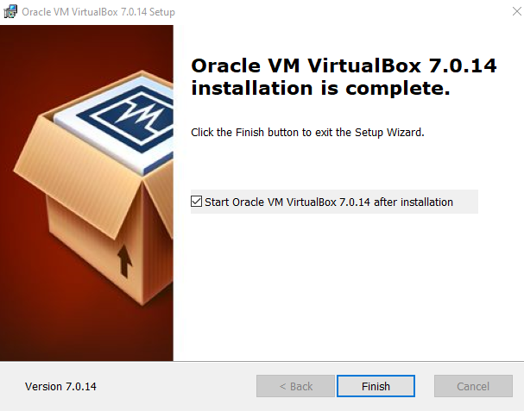
Instalacija VirtualBox-a

Slide 5
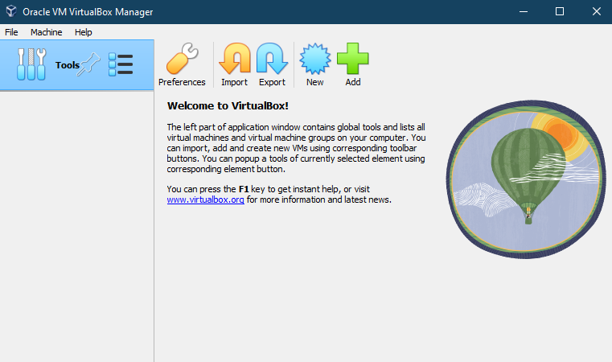
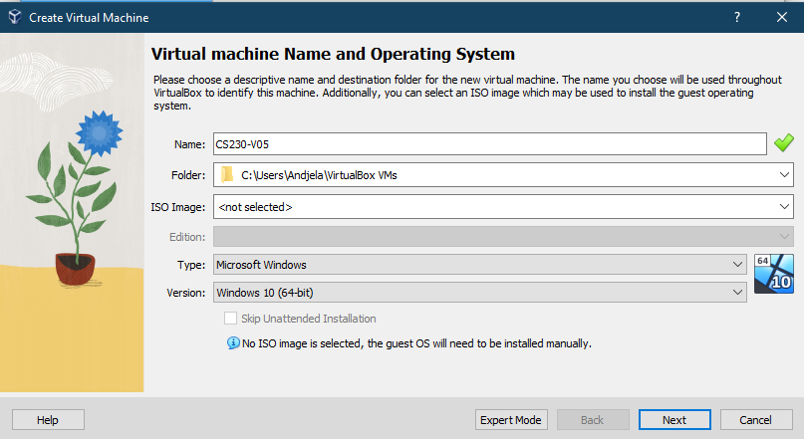
Pravljenje virtualne mašine

Slide 6
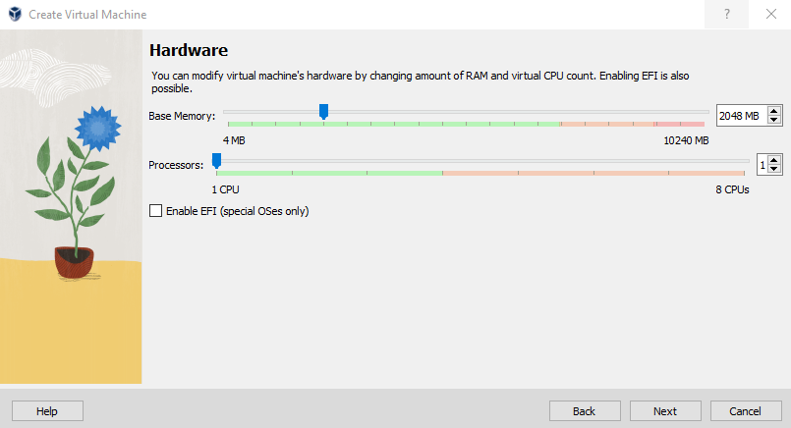
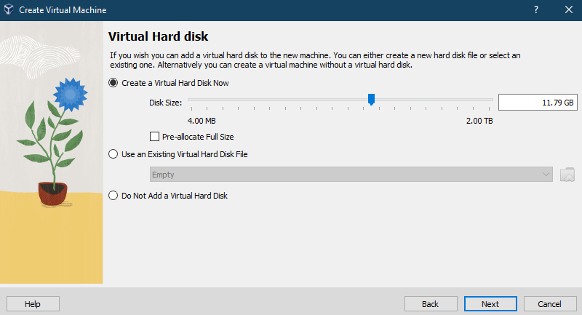
Pravljenje virtualne mašine

Slide 7
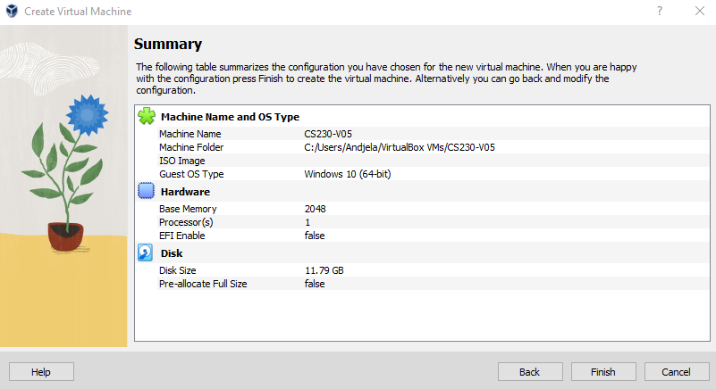
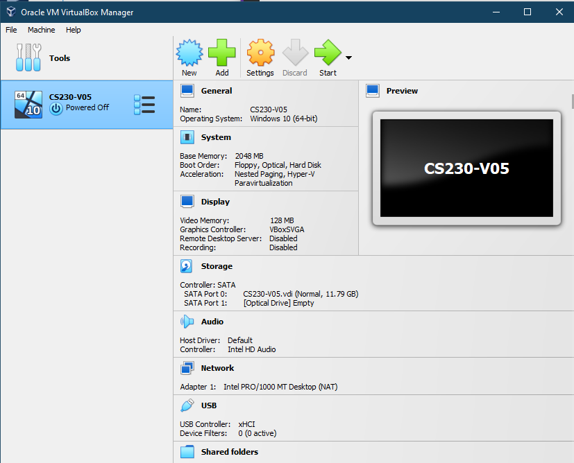
Pravljenje virtualne mašine

Slide 8
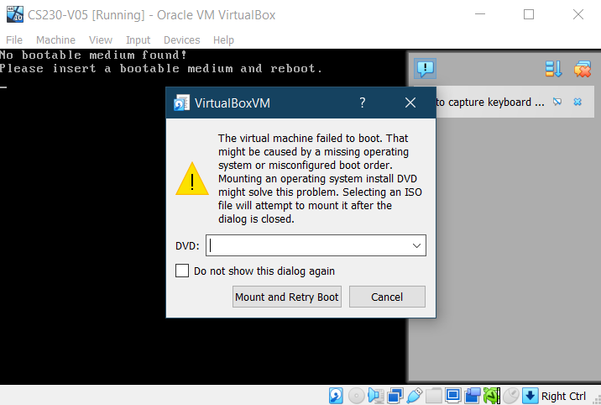
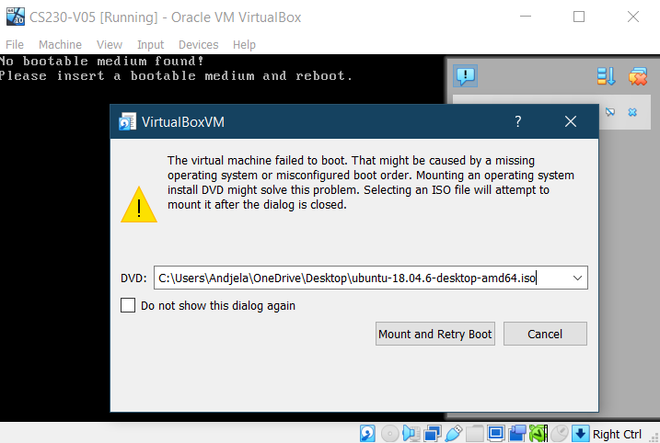
Pokretanje virtualne mašine

Slide 9
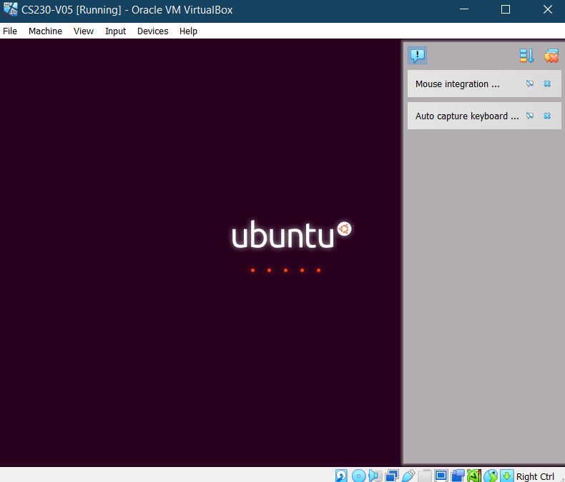
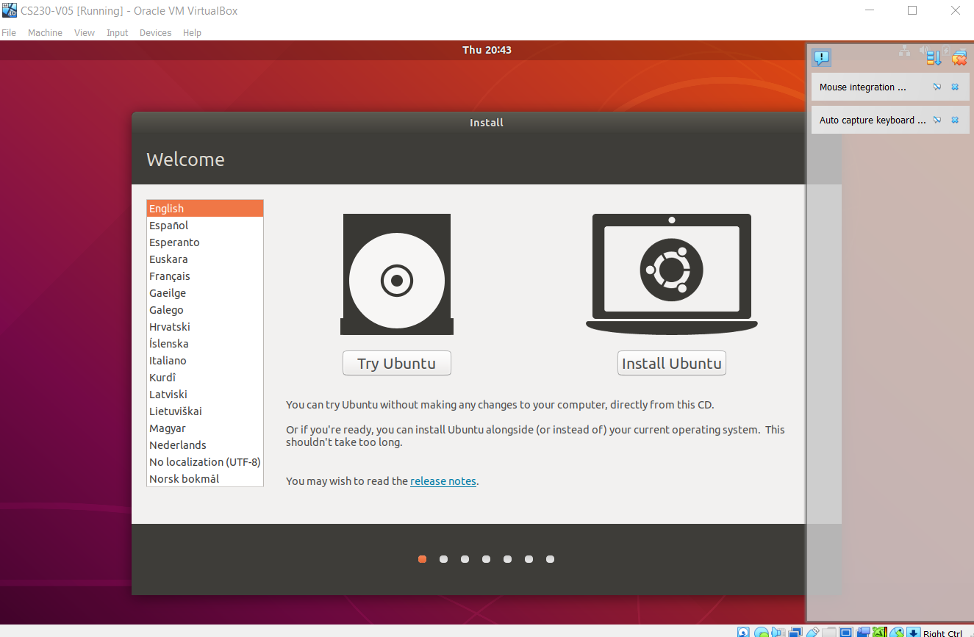
Pokretanje virtualne mašine

Slide 10
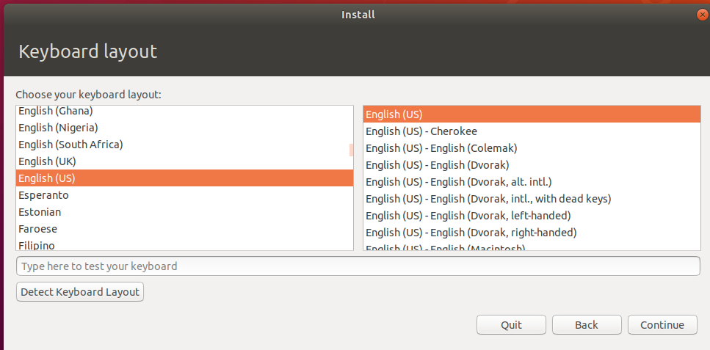
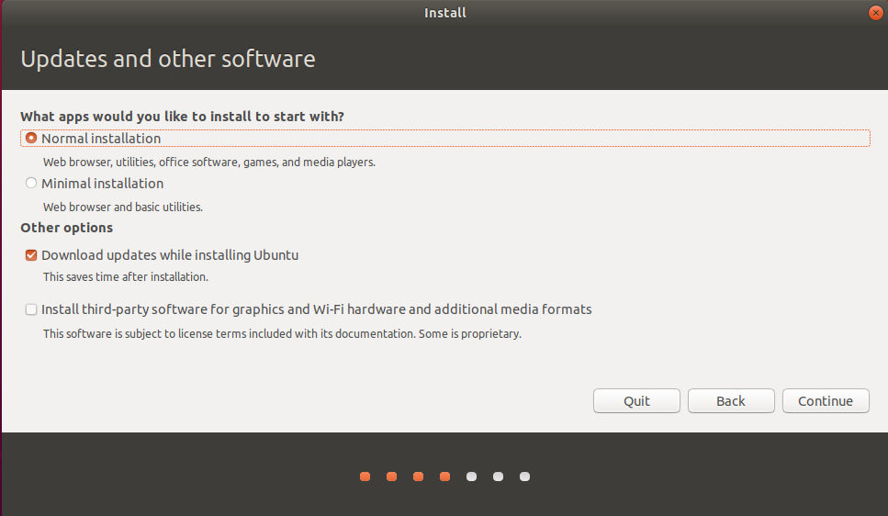
Pokretanje virtualne mašine

Slide 11
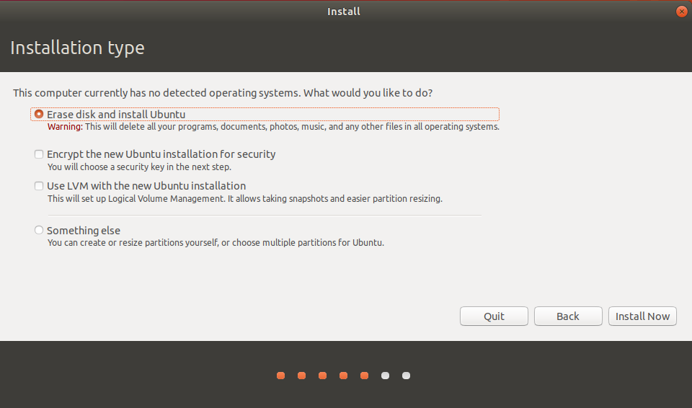
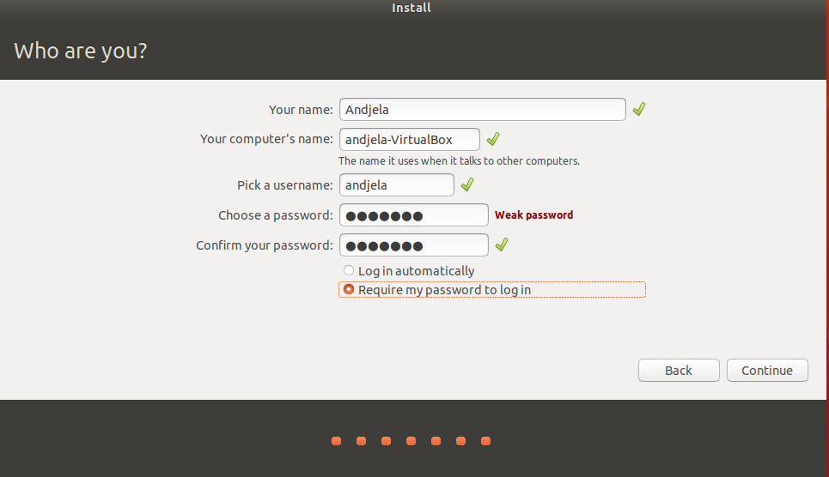
Pokretanje virtualne mašine

Slide 12
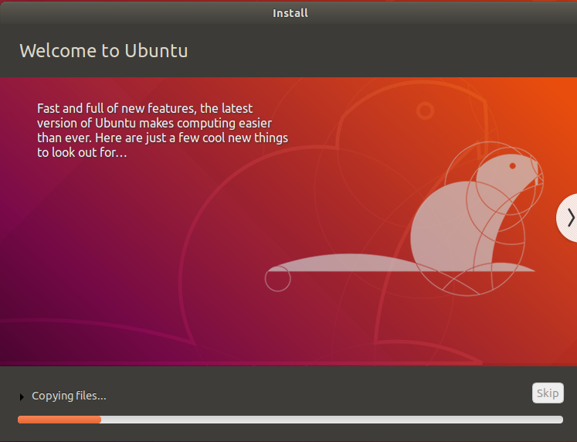
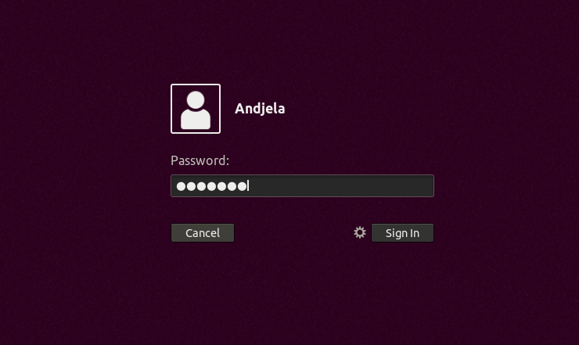
Pokretanje virtualne mašine

Slide 13
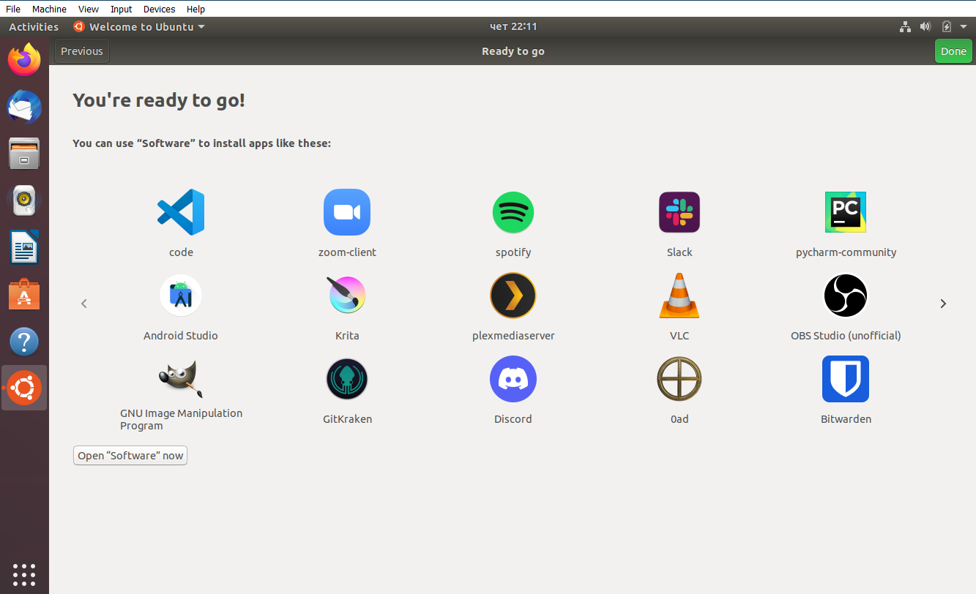
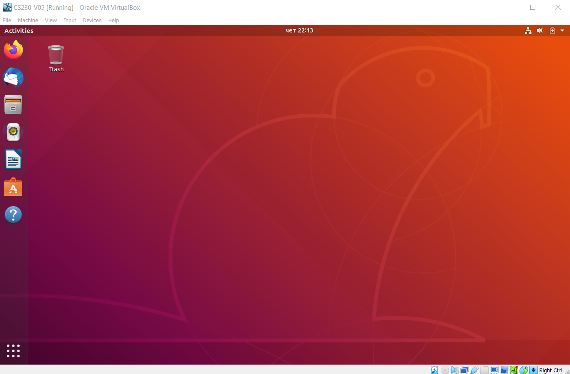
Pokretanje virtualne mašine

Slide 14
Domaći zadatak #5, nivo 1
Svaki student radi jedan zadatak prema broju indeksa. Broj zadatka određuje se prema formuli broj_indeksa mod5 + 1 Primer: broj indeksa = 1234 1234 mod5 + 1 = 4 + 1 = 5 -> student radi 5. zadatak.
Koristeći VirtualBox softver napraviti virtuelnu mašinu na kojoj će biti kao guest OS instaliran Kali Linux. Opisati proces instalacije, kao i glavne funkcionalnosti koji nudi Kali Linux u odnosu na druge Linux distribucije.
Koristeći VirtualBox softver napraviti virtuelnu mašinu na kojoj će biti kao guest OS instaliran CenOS Linux. Opisati proces instalacije, kao i glavne funkcionalnosti koji nudi CenOS Linux u odnosu na druge Linux distribucije.
Koristeći VirtualBox softver napraviti virtuelnu mašinu na kojoj će biti kao guest OS instaliran Kubuntu Linux. Opisati proces instalacije, kao i glavne funkcionalnosti koji nudi Kubintu Linux u odnosu na druge Linux distribucije, posebno u odnosu na Ubuntu Linux.
Koristeći VirtualBox softver napraviti virtuelnu mašinu na kojoj će biti kao guest OS instaliran Fedora Linux. Opisati proces instalacije, kao i glavne funkcionalnosti koji nudi Fedora Linux u odnosu na druge Linux distribucije.
Koristeći VirtualBox softver napraviti virtuelnu mašinu na kojoj će biti kao guest OS instaliran Pop OS! Linux. Opisati proces instalacije, kao i glavne funkcionalnosti koji nudi Pop OS! Linux u odnosu na druge Linux distribucije.

Slide 15
Domaći zadatak #5, nivo 2
Koristeći VirtualBox softver, pokrenuti dve odvojene virtuelne mašine sa Ubuntu Linux sistemom kao guest OS.
Na ovim virtuelnim mašinama isključiti mogućnost izlaska na internet tako što nećete dozvoliti povezivanje preko virtuelne mreže sa host računarom (isključiti NAT opciju kod mrežnog adaptera).
Pre toga proveriti da li postoji podrška za Python3, i ako nema, instalirati interpreter i razvojno okruženje po želji.
Zatim, podesiti sledeće statičke IP adrese na virtuelnim mašinama:
Virtuelna mašina #1
IP adresa: 192.168.1.1
Subnet Maska: 255.255.255.0
Virtuelna mašina #2
IP adresa: 192.168.1.2
Subnet Maska: 255.255.255.0
Povezati dve virtuelne mašine u virtuelnu mreži tako da mogu da se ping-uju.
Konačno, isprobati zadatak koji ste dobili u lekciji #2 tako da je jedan računar server, a drugi klijent, imajući u vidu IP adrese klijenta i servera.
Dodatna uputstva:
https://www.virtualbox.org/manual/ch06.html
https://www.nakivo.com/blog/virtualbox-network-setting-guide/

Slide 16
Domaći zadatak #5, nivo 3
Na virtuelnoj mašini na kojoj je instaliran Ubuntu OS, instalirati docker.
sudo apt install docker.io
Zatim, pokrenuti Docker sa opcijom da se pokreće prilikom statoravanja OS-a
sudo systemctl start docker
sudo systemctl enable docker
Pokrenuti jednostavni "hello world" kontejner
docker run hello-world
Konačno, pokrenuti jednostanu distribuciju Linux OS-a Apline i istražiti okruženje koje se dobija.
docker run -it alpine /bin/sh
Sve korake screenshot-ovati i dostaviti u dokument!!!!!

